Slide 1
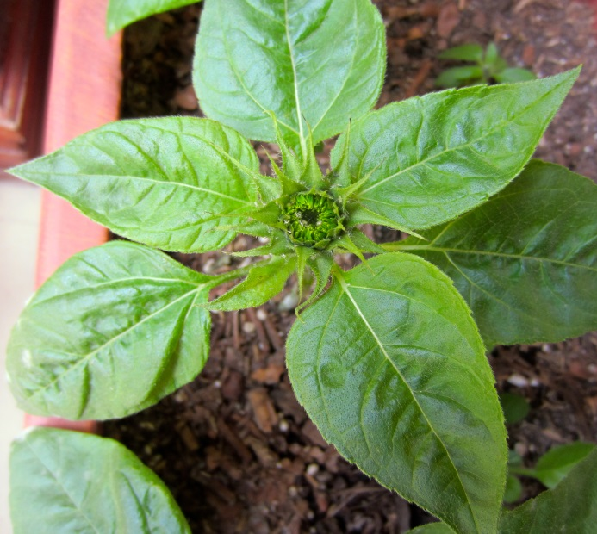
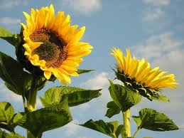
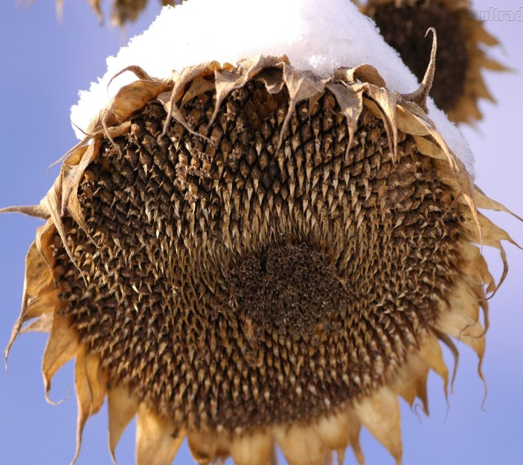
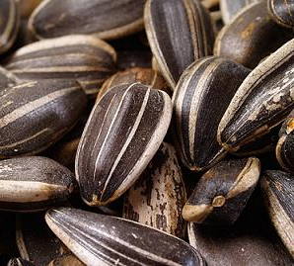
Girasol
Helianthus annuus
Planta
Floración
Flor seca
Semilla
(etapa comestible)
Polinización cruzada.
Aislamiento de 300 metros entre variedades.
Cosechar cuando los pétalos han caido y la parte posterior de la flor se ve seca y café.
Cortar el tallo dejando unos 50cm y colgar boca abajo hasta que esté completamente seco.
Frotar con la mano para desprender las semillas
Familia: asteracea

Slide 2
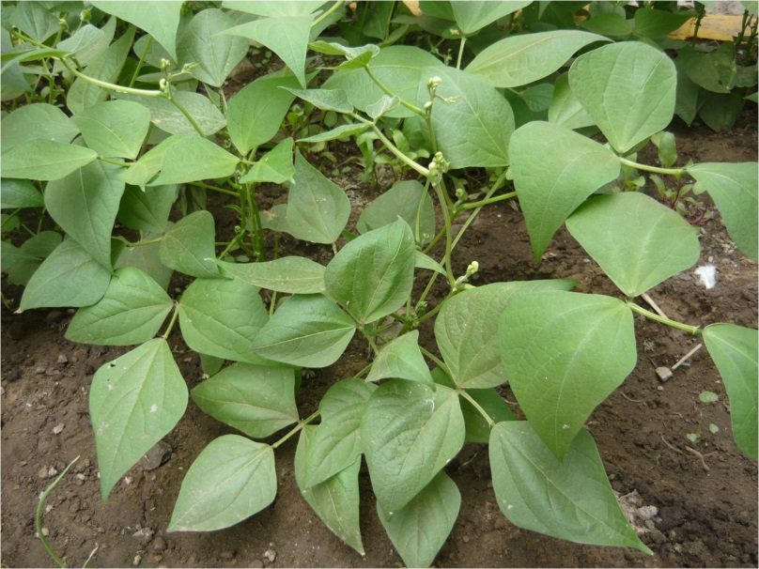
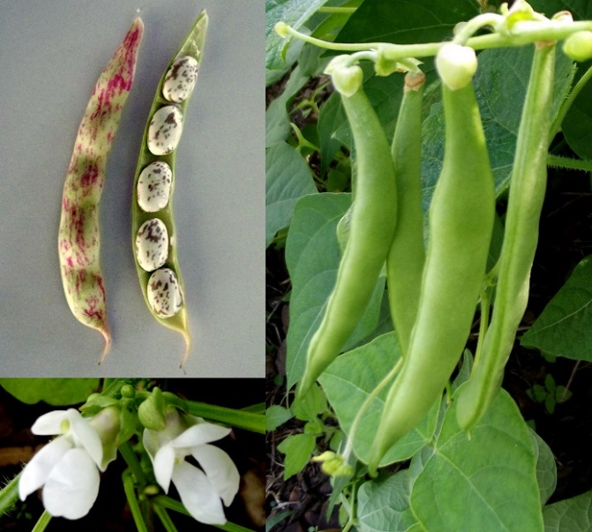
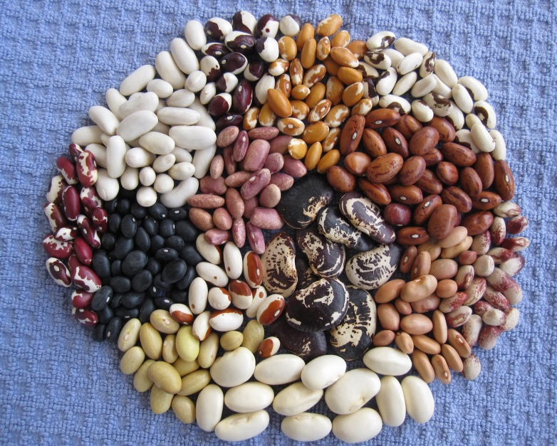
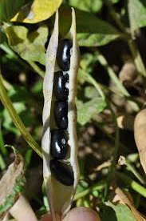
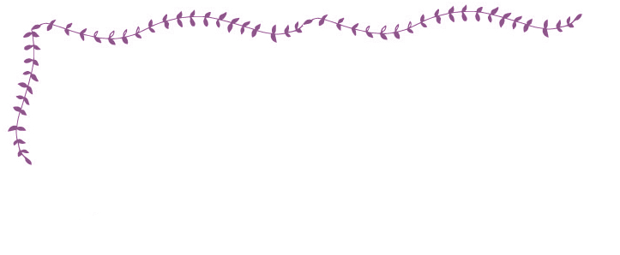
Frijol
Phaseolus vulgaris
Planta
Vainas y flor
Vaina seca
Semilla
(etapa comestible)
Autopolinizacíón, pero si crece entre otras variedades el polen se puede cruzar.
Aislamiento de 3 metros entre variedades.
Dejar secar completamente las vainas.
Para limpiar abrir las vainas a mano o pisándolas (la semilla no se romperá).
Familia: Leguminosa

Slide 3
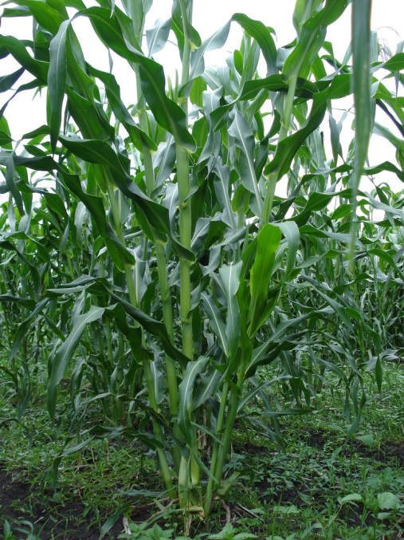
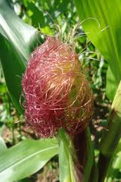
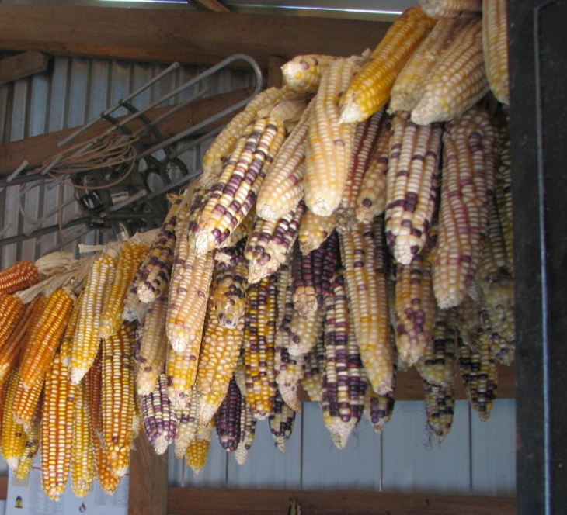
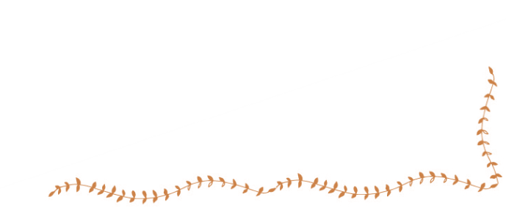
Maíz
Zea mais
Planta
Floración
Etapa comestible
Almacenamiento
Autopolinizacíón y polinización cruzada
Distancia entre variedades, 800m.
Cosechar la mazorca y dejarla secar completamente
Puede almacenarse en mazorca o desgranando para guardar en costales o contenedores.
Guardar en un lugar fresco, seco y fuera del alcance de los animales
Familia: poacea

Slide 4
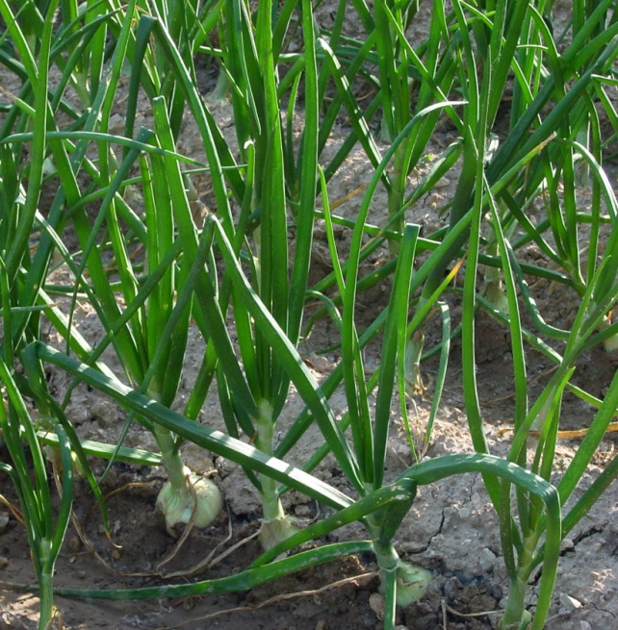
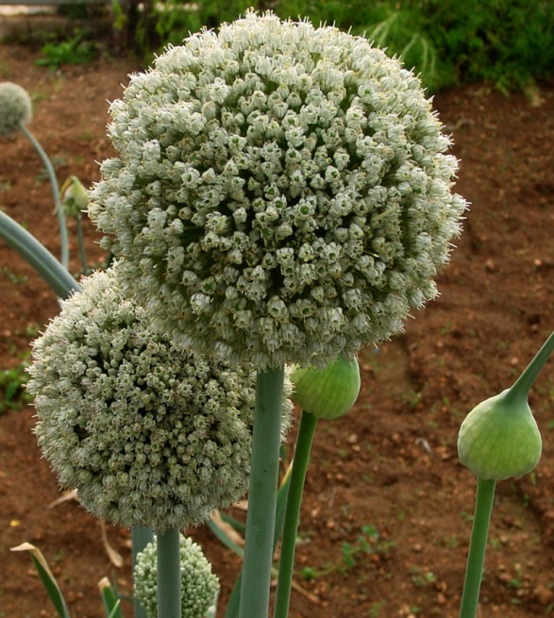
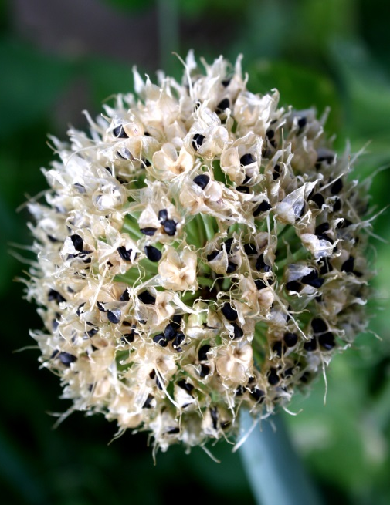
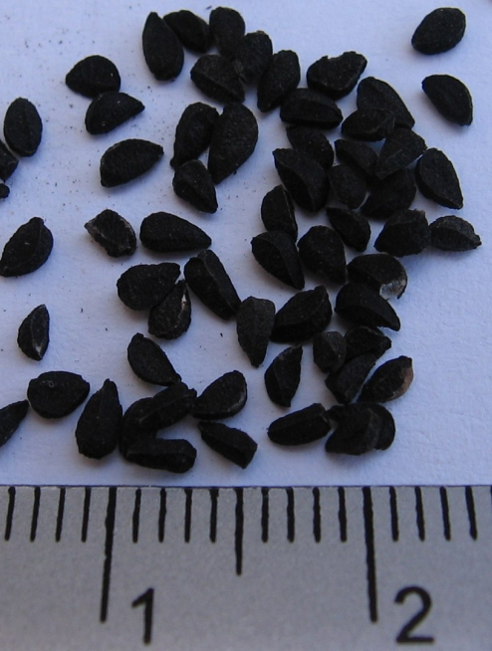
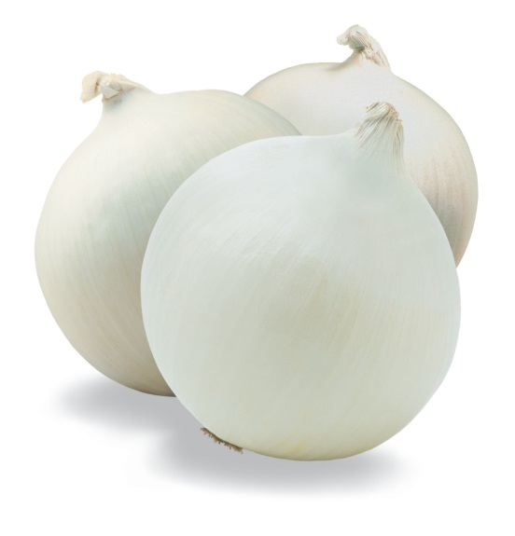
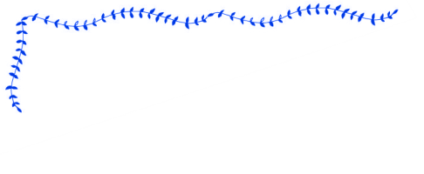
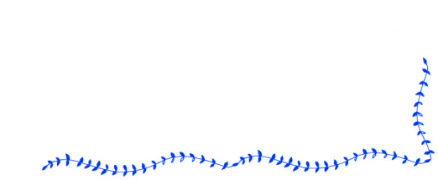
Cebolla
Allium cepa
Planta
Etapa comestible
Floración
Flores seca
Semilla
Polinización cruzada.
Aislamiento por variedad 1.5km.
Planta bianual, dejar secar completamente la flor y cortar cuando las semillas negras comienzan a salir.
La semilla es fácil de limpiar, solo agitar la flor seca.
Familia: liliacea

Slide 5
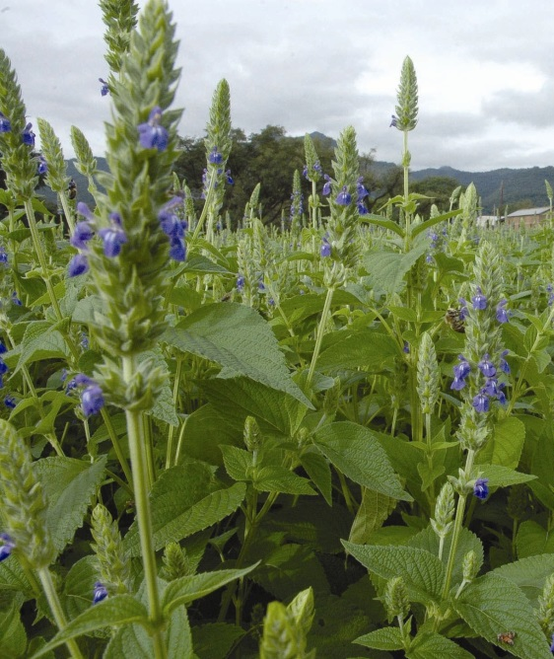
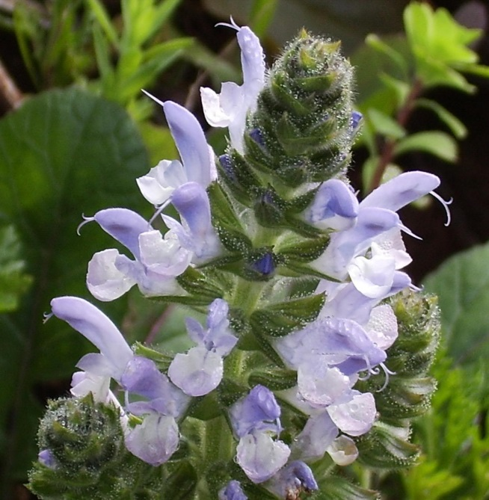
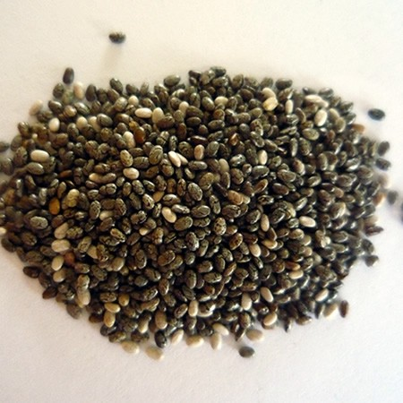
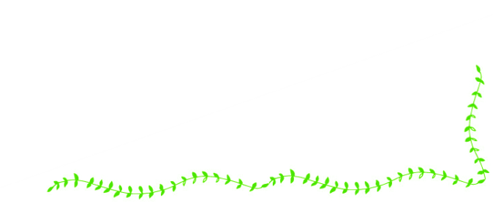
Chia
Salvia hispanica
Planta
Floración
Flores
Semillas (parte comestible)
Cosechar cuando la floración esté seca al menos un 60%.
Meter la planta en un costal o bolsa de papel y cortar el tallo.
Colgar boca abajo para que termine de secar completamente y caiga la semilla.
Separar la semilla y guardar en un lugar fresco y seco.
Familia: lamiacea

Slide 6
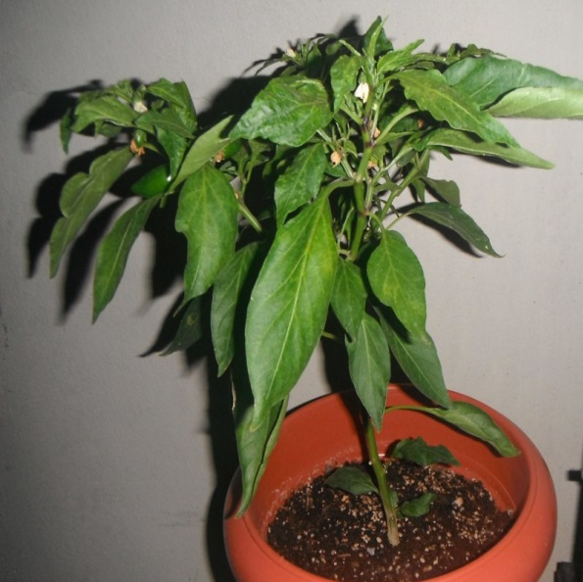
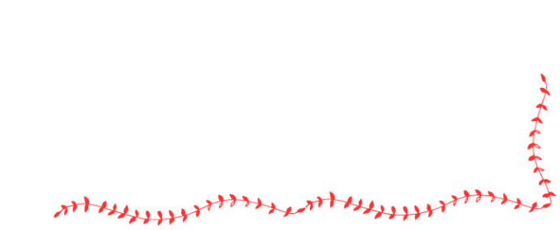
Chile
Capsicum annum
Planta
Etapa comestible
Fruto con semillas
Semillas
Autopolinización o polinización cruzada
Aislamiento entre variedades de mínimo 150m.
Recolectar el fruto completamente maduro y cortarlo para separar las semillas.
Secar las semillas completamente en un lugar fresco, sombreado y seco.
Utilizar guantes para trabajar con chiles picantes.
Familia: Solanacea

Slide 7
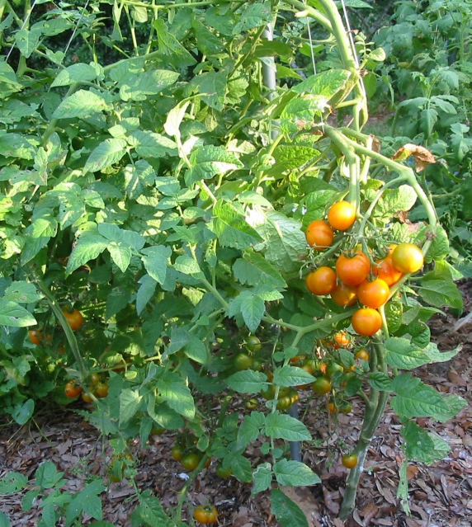
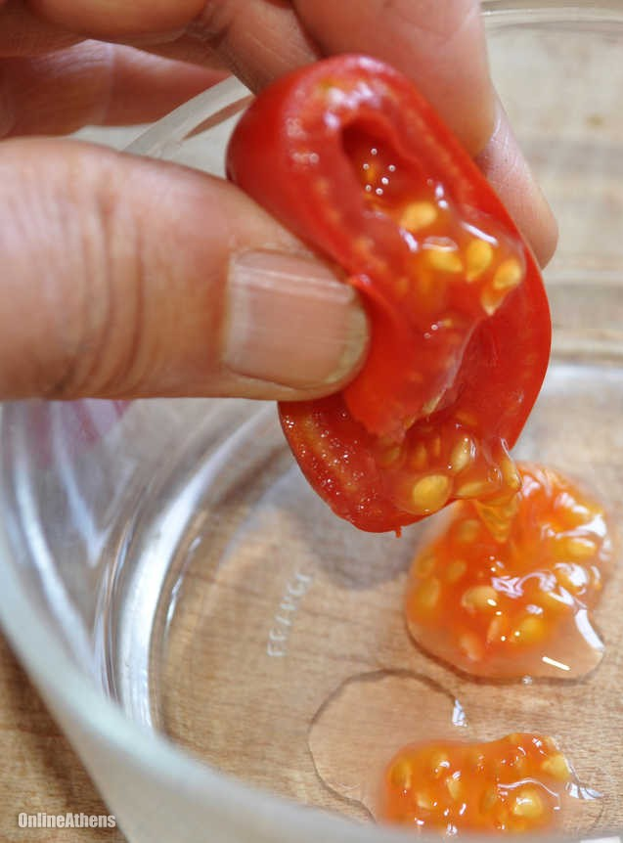
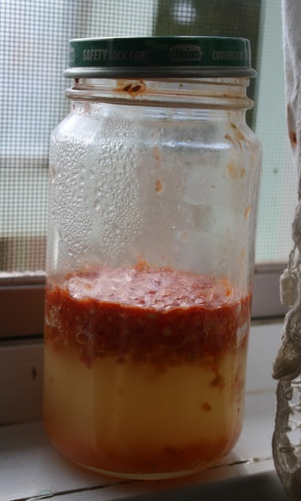
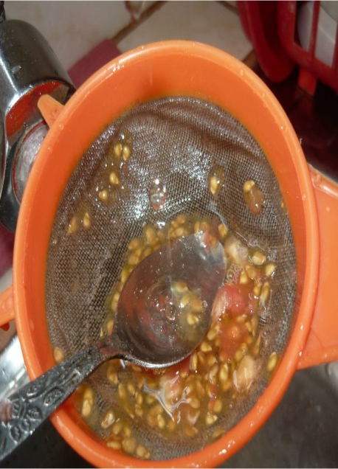
Jitomate
Solanum lycopersicum
Planta
Etapa comestible
Fermentación y limpieza de semillas
Semillas
Autopolinización
Elegir los frutos maduros para sacar semilla y colocar las semillas en un vaso con agua hasta cubrir.
Después de unos días se formará un hongo en la parte superior.
Limpiar con abundante agua y extender las semillas en un plato para que se sequen completamente.
Familia: Solanacea

Slide 8
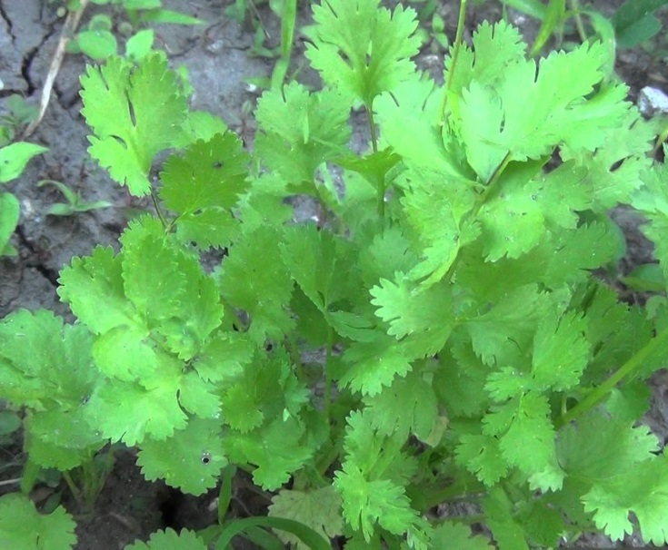
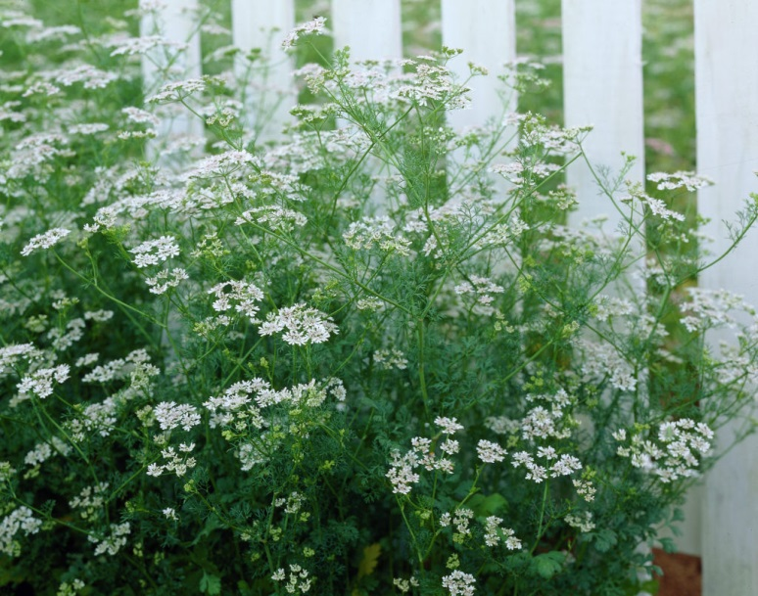
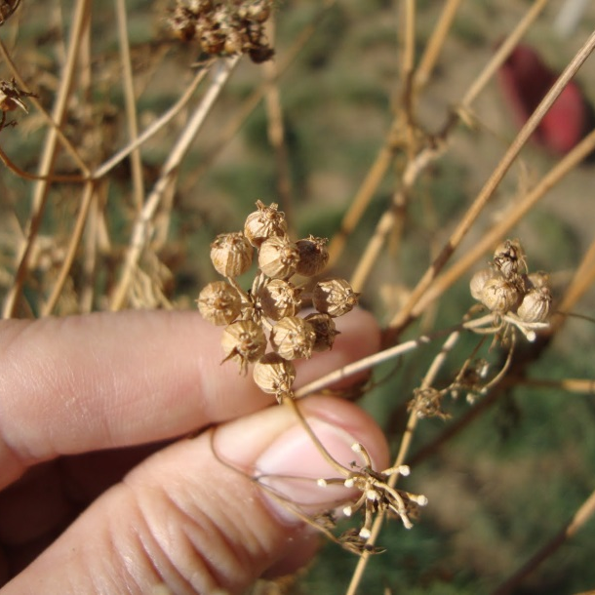
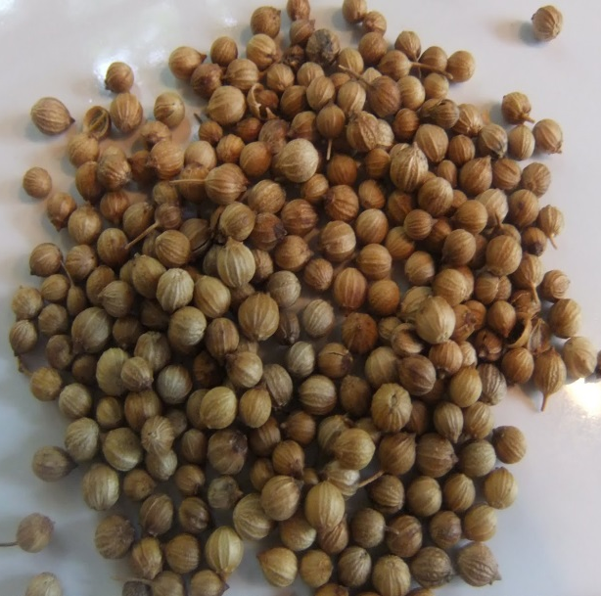
Cilantro
Coriandrum sativum
Planta (etapa comestible)
Floración
Floración seca
Semillas
Cortar los tallos florales cuando la mitad tenga una coloración gris.
Colgar los tallos boca abajo para que seque completamente.
Para limpiar la semilla, frotar los tallos suavemente.
Limpiar la basura soplando suavemente y guardar.
Familia: apiacea

Slide 9
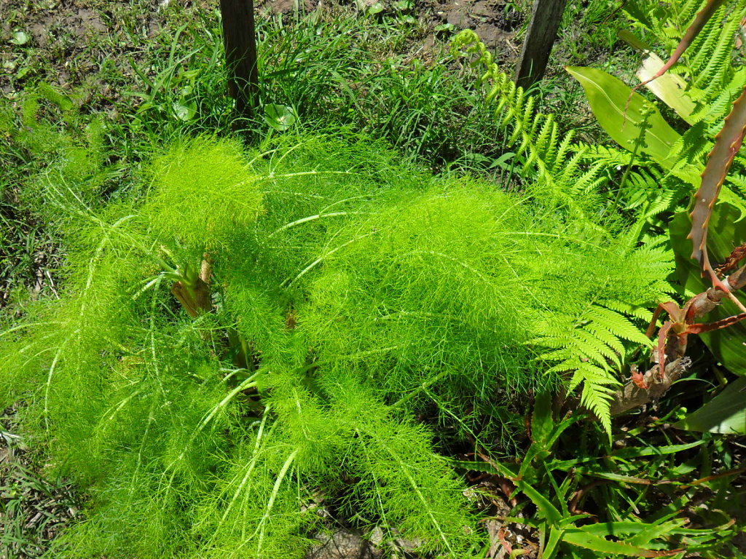
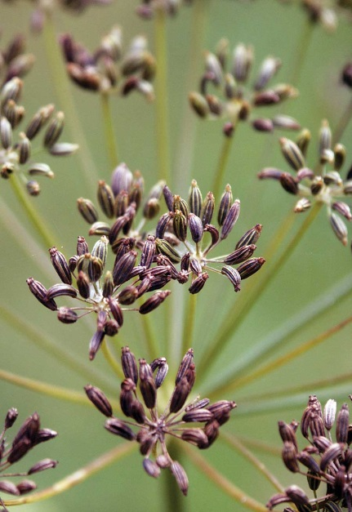
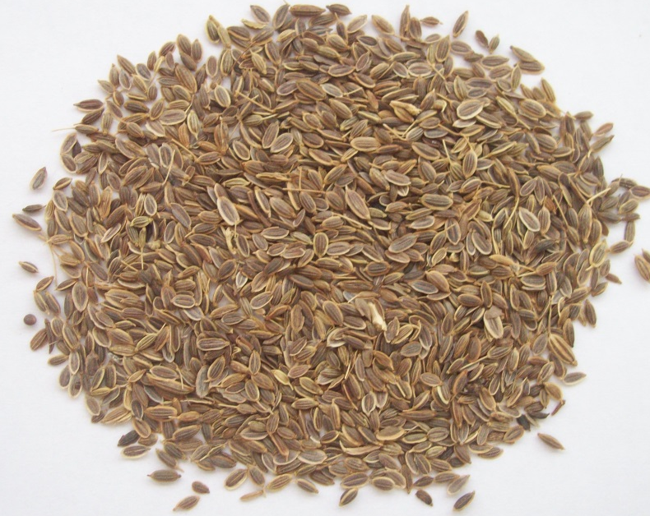
Eneldo
Anethum graveolens
Planta (etapa comestible)
Floración
Floración seca
Semillas
Cortar los tallos florales cuando la mitad tenga una coloración gris.
Colgar los tallos boca abajo para que seque completamente.
Para limpiar la semilla, frotar los tallos suavemente.
Limpiar la basura soplando suavemente y guardar.
Familia: apiacea

Slide 10
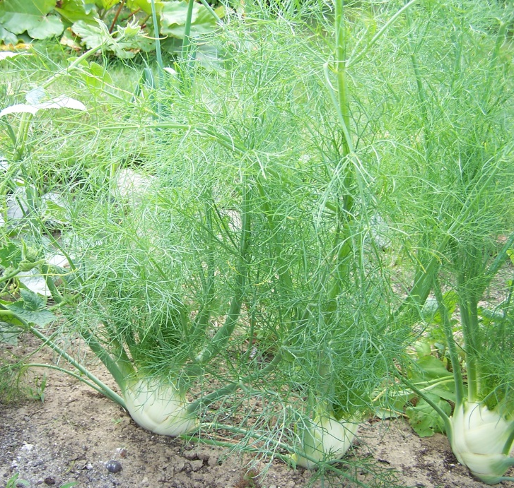
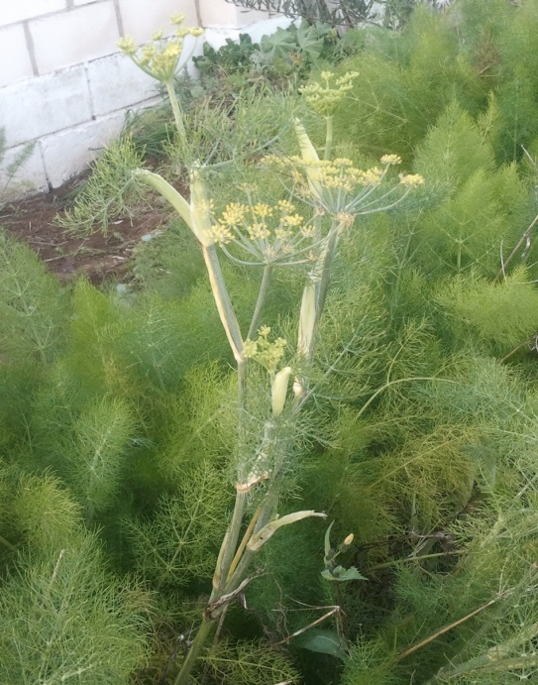
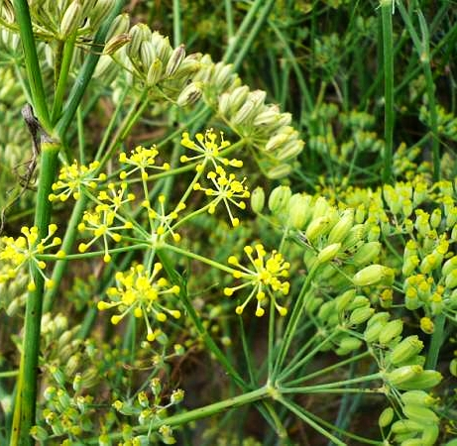
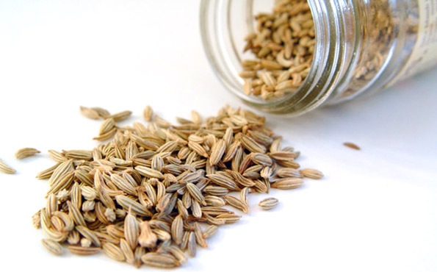
Hinojo
Foeniculum vulgare
Planta (etapa comestible)
Tallo floral
Floración
Semillas
Cortar los tallos florales cuando la mitad tenga una coloración gris.
Colgar los tallos boca abajo para que seque completamente.
Para limpiar la semilla, frotar los tallos suavemente.
Limpiar la basura soplando suavemente y guardar.
Familia: apiacea

Slide 11
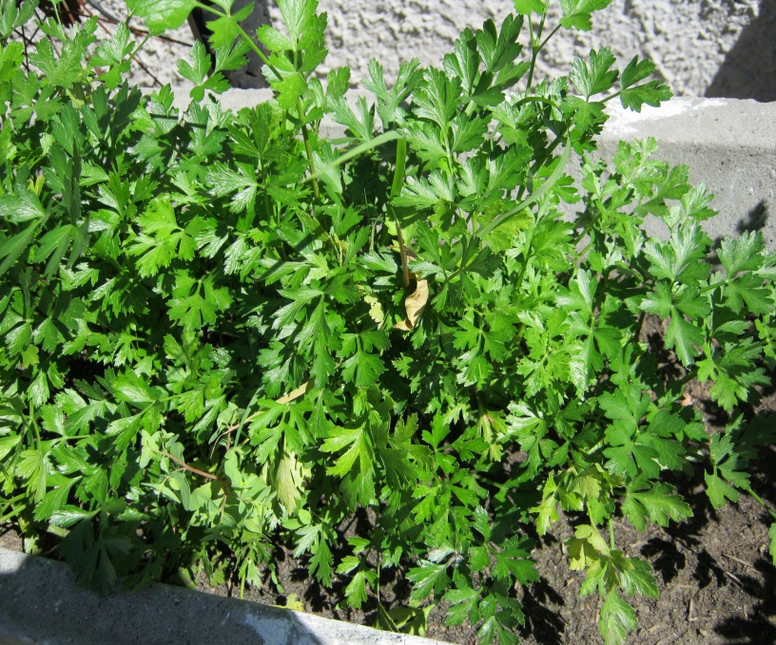
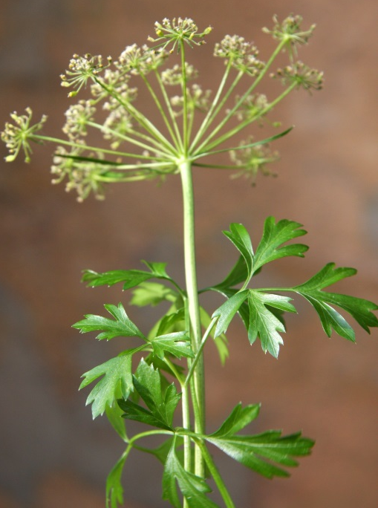
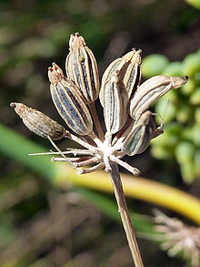
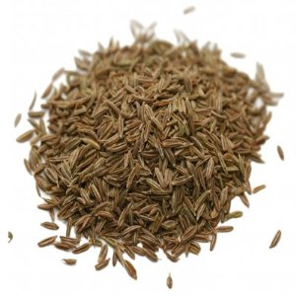
Perejil
Petroselinum crispum
Planta (etapa comestible)
Tallo floral
Floración
Semillas
Polinización cruzada.
Aislamiento entre variedades; 150m.
Cortar los tallos florales cuando comiencen a secarse y colgar los tallos boca abajo para que seque completamente. Para limpiar la semilla, frotar los tallos suavemente.
Limpiar la basura soplando suavemente y guardar.
Familia: apiacea

Slide 12
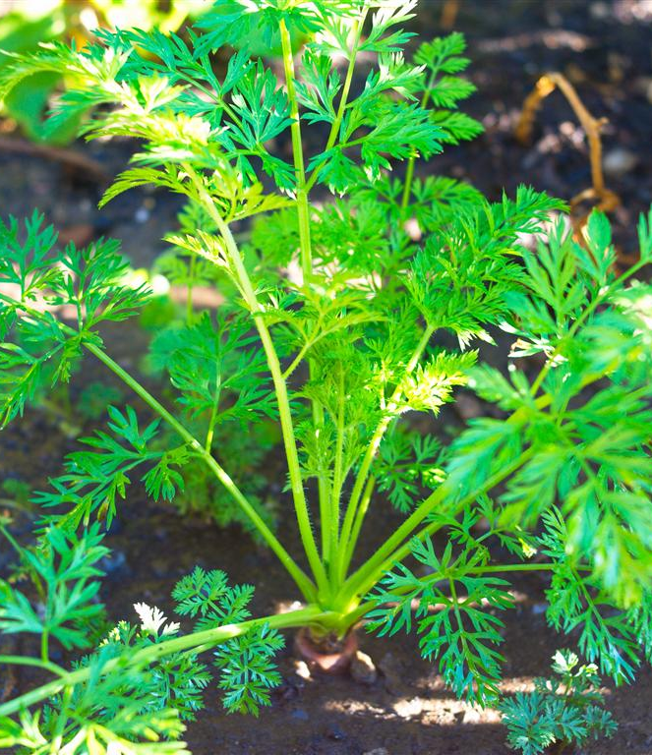
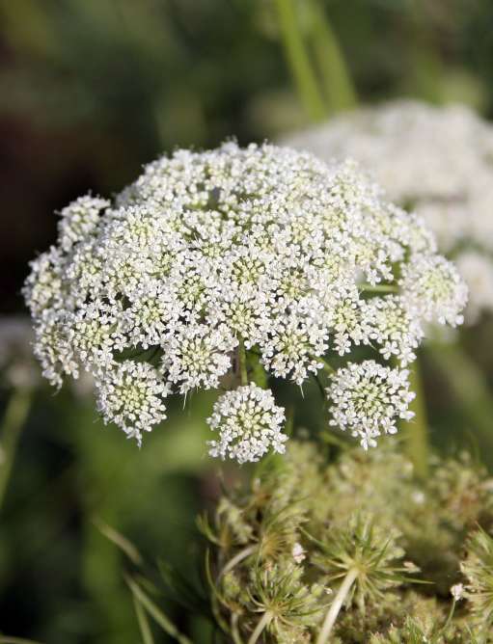
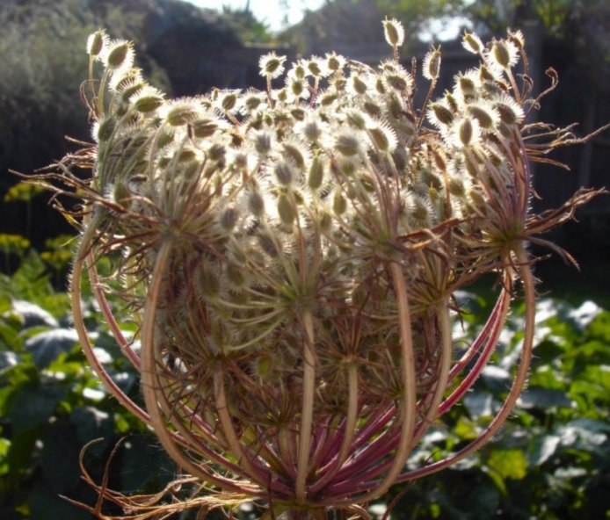
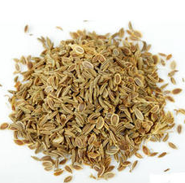
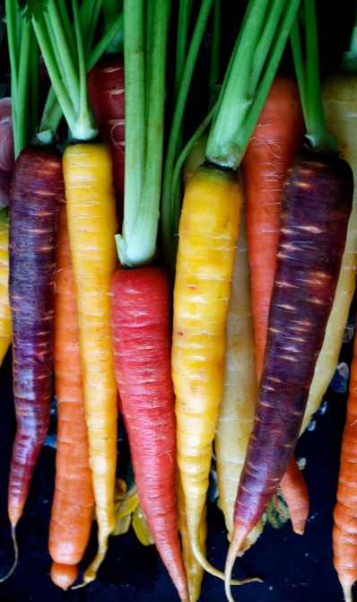
Zanahoria
Daucus carota
Planta
Etapa comestible
Tallo floral
Floración
Semillas
Polinización cruzada.
Aislamiento entre variedades; 300m.
Cortar los tallos florales cuando comiencen a secarse y colgarlos boca abajo en bolsas de papel.
Las semillas son pequeñas, frotar los tallos suavemente para liberarlas.
Terminar de limpiar la basura soplando suavemente y guardar.
Familia: apiacea

